Slide 1
PORQUE LOS COLOMBIANOS SOMOS POBRES
Todo comienza al tener mentalidad y actitud de pobreza, de querer todo regalado y esperar que alguien te de cosas y se ocupen de tus deberes.
Todo esto es por nuestra mentalidad de individualismo que genera un impacto negativo, perdemos confianza entre nosotros mismos y nos da miedo de que nos tumben…

Slide 2
EL FUTBOL
EL FUTBOL ES UNA PASION Q SE LLEVA EN EN EL CORAZON ES ALENTAR A SU EQUIPO HASTA EL FINAL.

Slide 3
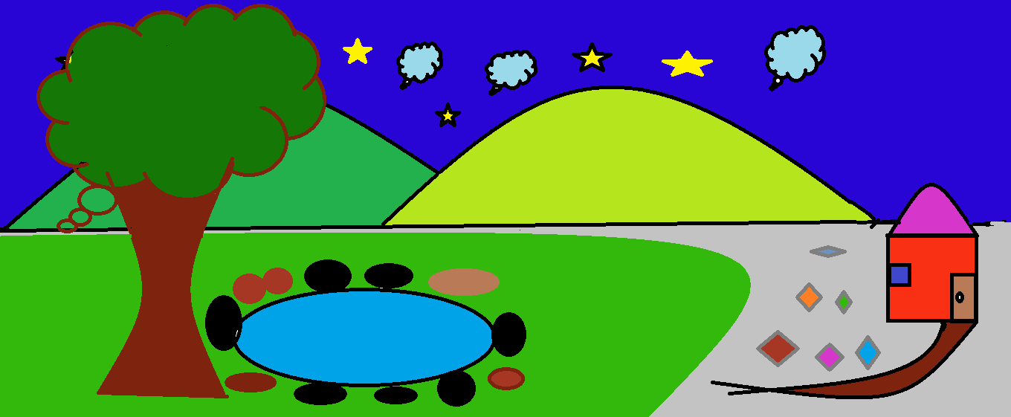
LA NATURALEZA
ES EL LUGAR DONDE VIVIMOS

